Slide 1
XXXIX Asamblea General
Madrid, 3 de Junio de 2016

Slide 2
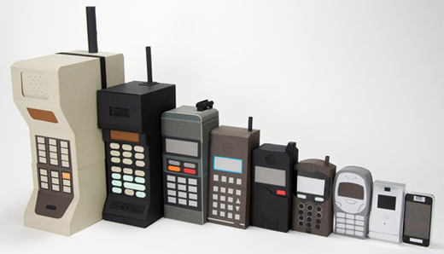

POR FAVOR SILENCIE SU MÓVIL

Slide 3


Slide 4
Marcos Basante
Presidente

Slide 5

Javier Calderón
Director de Empresas y Organizaciones de CEOE

Slide 6
Marcos Basante
Presidente

Slide 7
PRESIDENTES, VICEPRESIDENTES Y DIRECTIVOS
Jaime Agramunt Presidente ANATRANS
José María Arnedo Presidente ATFRIE
Rafael Barbadillo Presidente ASINTRA
Ignacio Cepeda Presidente GUITRANS
Francisco J. Corell Presidente FVET
Ovidio de la Roza Presidente CETM
Borja de Torres Presidente CETM Intermodal
Carlos Donat Presidente TRANSFIGOROUTE España
Federico Martín Presidente CETM Cisternas
Miguel Ángel Ochoa de Chinchetru Presidente Patronato FUNDACIÓN F. Corell
José Luís Olivella Presidente ASEBUTRA
Antonio Pérez Presidente UOTC
Fernando Velasco Vicepresidente Ejecutivo ANTRAM
Santiago Massó Vicepresidente ANATRANS
José Luís Pertierra Director General FENEBÚS
Jacobo Díaz Director General AEC
Miguel Martínez de Lizarrondo Director General CETM
Ignacio Nevado Secretario General FUNDACIÓN F. Corell
Myriam Otero Secretaria General APETAMCOR
Carlos Pascual Secretario General TRANSFIGOROUTE España
Antonio García Secretario General ANATRANS
Manuel J. Collado Secretario General FVET

Slide 8




Slide 9
IN MEMORIAM
D. Manuel Lago Gómez (fundador Transportes Lago)
D. Antonio Martínez (Consejero Delegado Stinsa)
D. Markus Widmer (Director General Bertschi España y Portugal)
Dña. Milagros Meseguer Martí (madre de D. José y D. Ángel Rallo)
Dña. Genoveva Palma (madre de D. Ramón Valdivia)
D. José Llácer Cañamás (cofundador Grupo Llácer y Navarro)
Dña. Rosa Andrés (esposa D. Antonio Mazo)
QEPD

Slide 10
Orden del día para aprobación
9:30 APERTURA ASAMBLEA
APROBACION DEL ORDEN DEL DÍA
INFORME DEL PRESIDENTE
TTE. PASAJEROS
UOTC
INFORME DEL DIRECTOR GENERAL
PROCESO ELECTORAL
11:30 PAUSA CAFÉ
12:00 INDICADOR ASTIC DE ACTIVIDAD DEL TRANSPORTE
INFORME SOBRE RECLAMACIONES DE ASTIC EN LA COMISIÓN EUROPEA
RUEGOS Y PREGUNTAS

Slide 11
Segunda parte de la jornada:
SALUDO DEL DIRECTOR GENERAL DE SCANIA IBÉRICA, D. José A. Mannucci
12:30 CONFERENCIA ECONÓMICA “Encuentro Futuro” D. Borja Pérez Montero, Director de Previsión Privada de CaixaBank.
13:00 CLAUSURA POR D. Joaquín del Moral, Director General de Transporte Terrestre del Ministerio de Fomento
13:30 RUEDA DE PRENSA DEL COMITÉ EJECUTIVO
14:00 COCKTAIL Y ALMUERZO

Slide 12
PRUEBA DEL SISTEMA DE VOTACIONES
¿Cree usted que habrá que recurrir a una tercera vuelta electoral tras la del 26 de Junio?
Sí, siempre encuentran el modo de gastar más.
No, esta vez gobiernan todos revueltos.
No me interesa ese asunto.

Slide 13
Informe del Presidente
Marcos Basante
Presidente

Slide 14
INFORME DEL PRESIDENTE
Afiliación
Solidez financiera
Formación
Información a afiliados
Nueva sede
Nuevos estatutos
…
Actividades nacionales
Actividades internacionales
  BusinessEurope/CEOE
Breve perspectiva
Retos y proyectos
…
ACTIVIDAD INTERNA DE ASTIC
ASTIC HACIA EL EXTERIOR

Slide 15
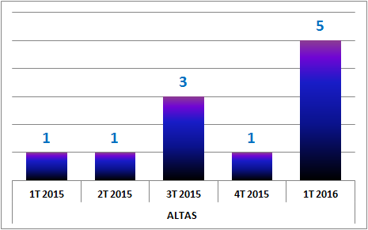
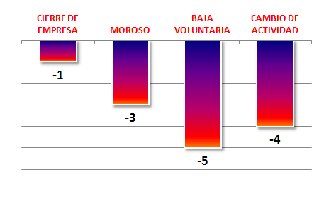
AFILIACIÓN: 202 AFILIADOS

Slide 16
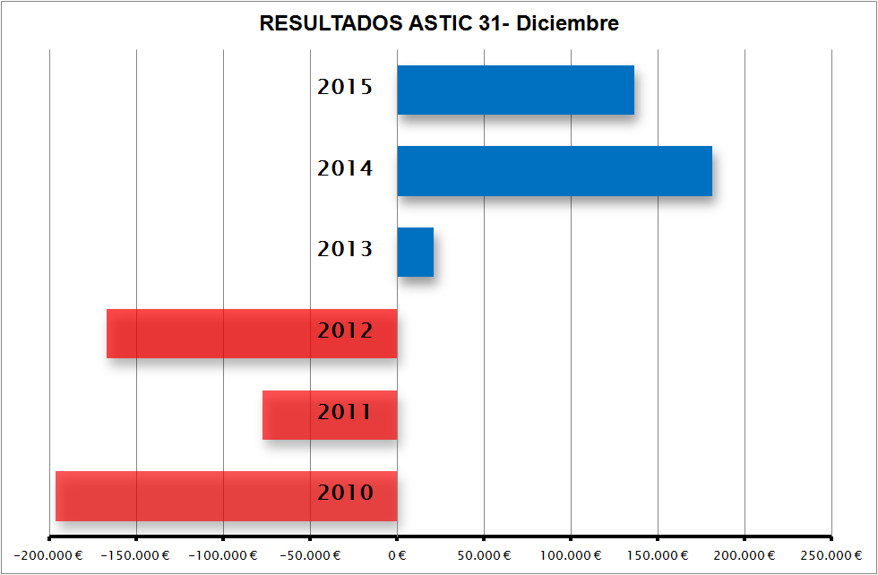
RESULTADOS ASTIC POR EJERCICIO FISCAL
Notes:
El gráfico evidencia que se ha experimentado una recuperación muy notable, la cual no nos sitúa en un rango de beneficio exagerado, pero sirve para estabilizar la balanza económica de la Asociación.

Slide 17
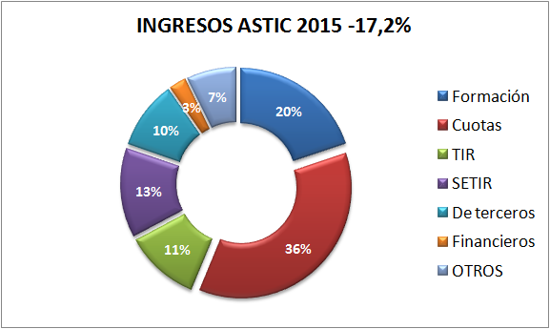
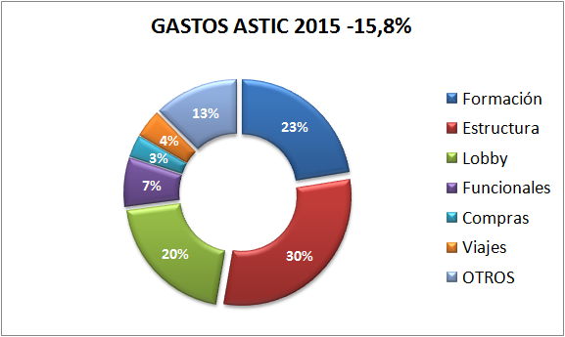
Composición de la cuenta de resultados 2015

Slide 18

Información específica al afiliado
55 circulares
71 flash informativos
110 notas informativas
16 notas de prensa

Slide 19
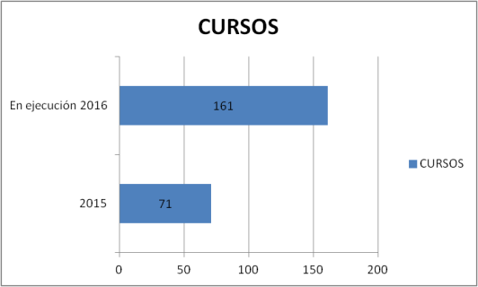
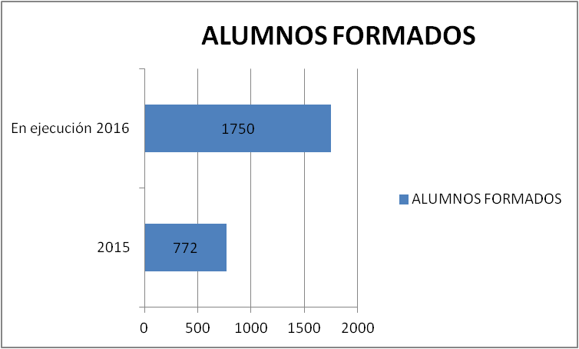
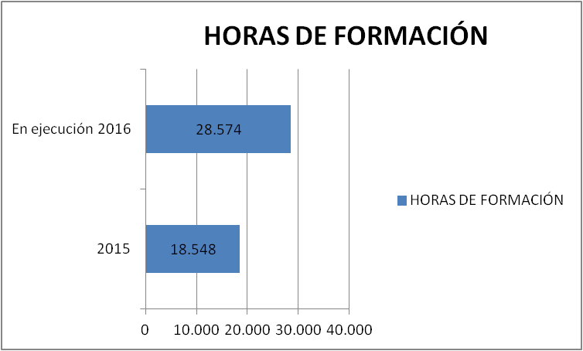
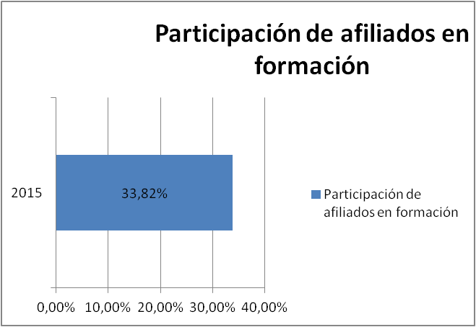
Formación

Slide 20
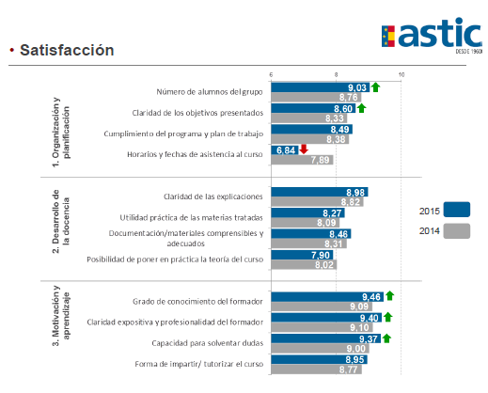
Formación

Slide 21
A. ¿Conoce la oferta formativa de ASTIC?
1. Sí, la conozco.
2. No y no sé dónde informarme sobre ella.
B. ¿Ha utilizado los cursos ofrecidos por ASTIC en años anteriores?
1. Sí, con cierta frecuencia.
2. Sí, esporádicamente.
3. No, nunca.
4. No lo sé.

Slide 22
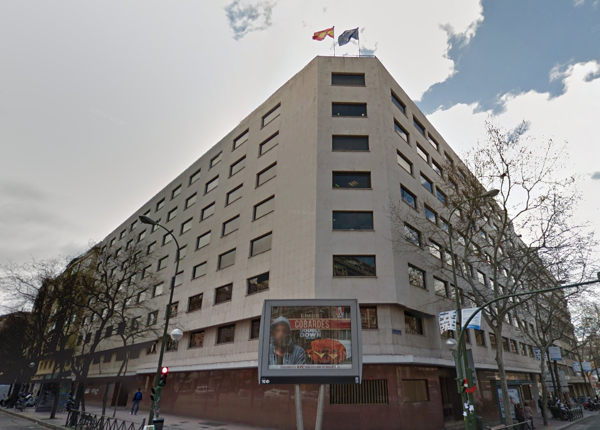

DICIEMBRE
2015

Slide 23
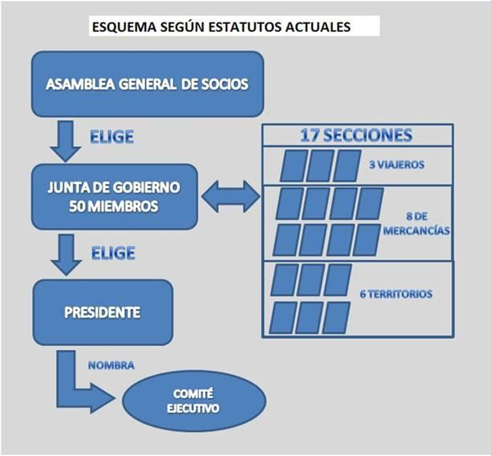
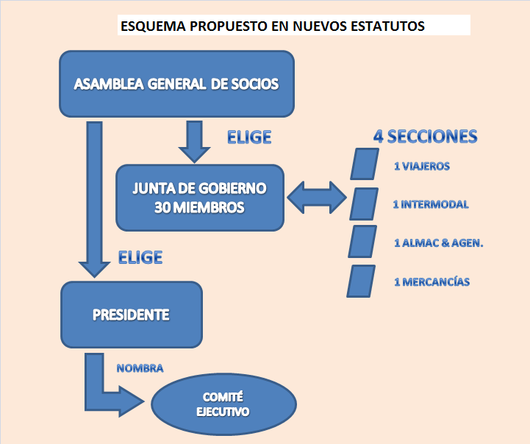
ESQUEMA ANTERIORES ESTATUTOS
Nuevos
estatutos
ESQUEMA ESTATUTOS ACTUALES
CÓDIGO
ÉTICO

Slide 24

ASTIC hacia el exterior

Slide 25
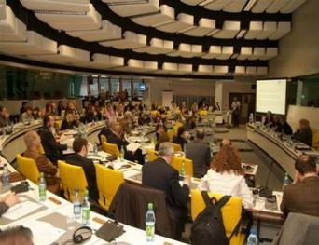
Resumen actividades: Alcance nacional
6 Sesiones de los órganos de gobierno
10 Reuniones de la UOTC
42 Encuentros del Ministerio de Fomento y administraciones nacionales
57 Reuniones de otras instituciones y organismos.
Notes:
5 reuniones de los órganos de gobierno
10 encuentros de la UOTC
4 jornadas de trabajo del CPTMF (Centro de Promoción del Transporte de Mercancías por Ferrocarril)
38 encuentros con el Ministerio de Fomento y administraciones nacionales: Observatorio de costes, Reforma de la LOTT, reuniones con cargadores, CNTC, Consejo Nacional.
82 encuentros con otras instituciones y organismos: Juntas Directivas de CEOE, Comisiones de Fiscalidad de CEOE, reuniones de Secretarios Generales de CEOE, Comisión Social de CEOE, Asamblea General de Transfrigoroute.

Slide 26
Resumen de actividades: Alcance internacional
19 Reuniones y seminarios de la IRU
Asambleas, Consejos, Comités de Liaison de Transportes de Mercancías
Consejos de Transporte de Viajeros.
Comisiones de Asuntos Sociales y Asuntos Aduaneros.
Comisión de Asuntos Jurídicos
8 Encuentros en la UE
Parlamento Europeo. Comisión de Transportes y Turismo
P.E. Comisión de Asuntos Sociales.
Comisión Europea.
Comité Económico y Social
Comisión Comité Dialogo Social Sectorial.

Slide 27

Un breve perspectiva:
  Avances en Bruselas:
    Nuestra enmienda del Reg. 561 (“vuelta a casa”) está apoyada formalmente por Fomento e incluida por votación en las propuestas de IRU, además está presentada y explicada por ASTIC a la C.E.
    Nuestra queja formal contra HGV Levy abre procedimiento de infracción contra UK
  Acceso al mercado:
    Clarificación de la intervención de las cooperativas.
    Mantenimiento de la regla de los 3 camiones.
  Equilibrio de fuerzas frente a cargadores:
    Acción directa.
    Las “44 ton. unilaterales” quedaron para sosegada negociación.
  Mejor sistema sancionador:
    Responsabilidad objetiva.
    Reducción de las sanciones.
  Presión fiscal:
    Supresión de facto de los módulos en tte. Internacional.
    Eliminación de las reducciones en la devolución del céntimo sanitario
    Sentencia favorable del TS por la Responsabilidad Patrimonial.
SE HAN LOGRADO
AVANCES DE
IMPORTANCIA
MY

Slide 28
Un período “agitado”
Reforma de las cotizaciones de la SS
Pesos y dimensiones
  En España: el 25,25.
  En Europa: nuevo reglamento.
La vuelta a casa y los sindicatos.
Las nuevas tasas para camiones en UK
Las legislaciones proteccionistas de Francia y Bélgica
El salario mínimo alemán
Borrador del ROTT
CÉNTIMO SANITARIO
Reforma de la formación para empleados
…

Slide 29

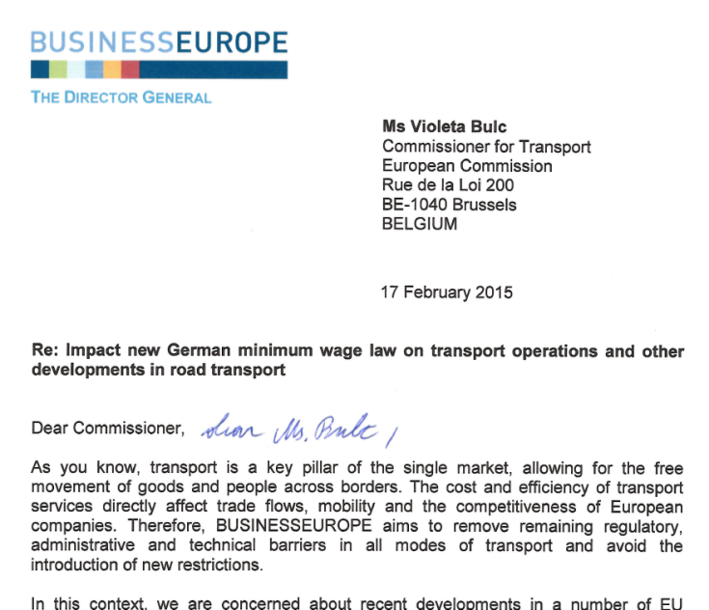
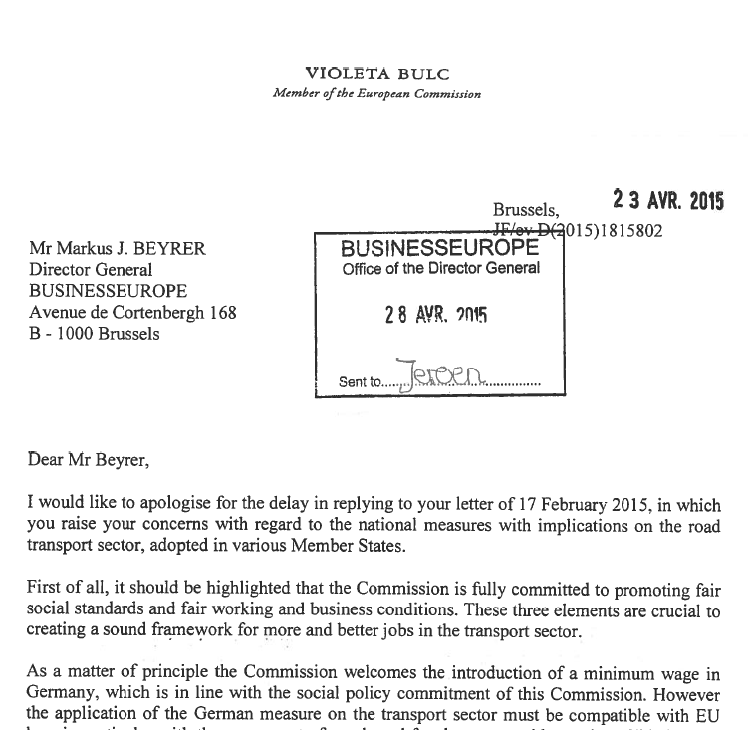
Un ejemplo

Slide 30



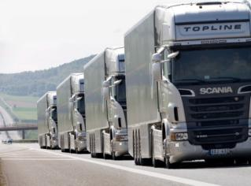
Los retos del próximo escenario
Acceso al mercado, “atomización” y subcontratación.
Competencia desleal, proteccionismo y competitividad
  Convenio colectivo nacional
Tasas por uso de infraestructuras/impuesto hidrocarb.
Fiscalidad energética y medioambiental
Digitalización (eCMR, TIR EPD, Conducción autonóma…)
Nuevos profesionales / Formación / Falta de conductores
Y, cómo no: pesos y dimensiones

Slide 31
A. ¿Cuál debe ser en su opinión la posición de ASTIC respecto a la nueva implantación del salario mínimo en Francia?
1. Oposición total: al fondo y a la forma.
2. Oposición a la forma: no más burocracia.
3. Aceptarla y propugnar que se haga también en España.
B. ¿Cuál debe ser en su opinión la posición de ASTIC respecto a la previsible activación del tema 44 ton tras las elecciones?
1. Oposición total: nunca se debe dar ese paso.
2. Oposición temporal: consensuar un plazo hasta la implantación.
3. Cuanto antes, eso ayudará a diferenciar la oferta de nuestras empresas.

Slide 32
Rubén Prada
Vicepresidente Tte. de Viajeros

Slide 33
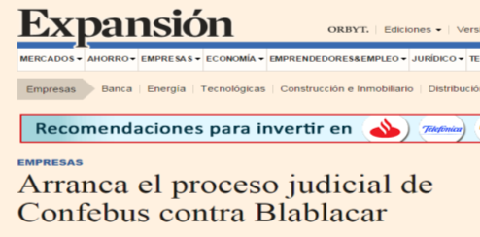
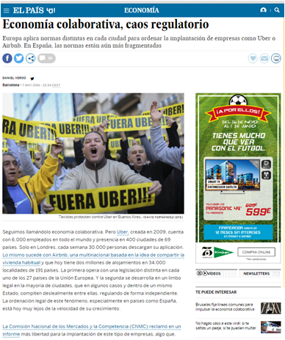
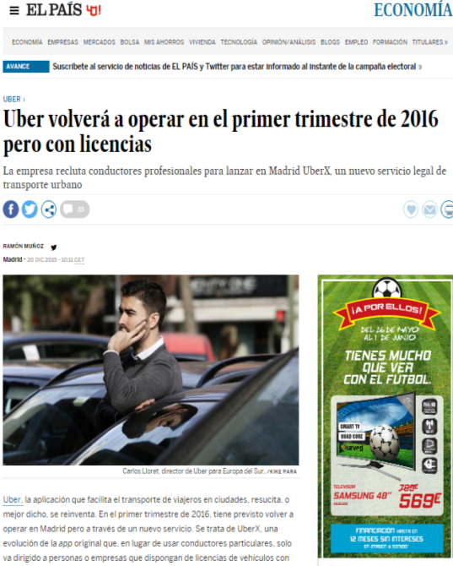
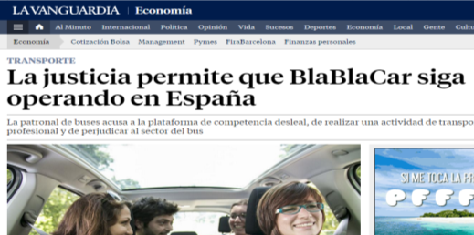

Slide 34
Debe garantizarse una igualdad de trato (misma actividad-mismas reglas)
Los conductores deben someterse a ciertas normas mínimas en materia de formación, sanidad, seguros, impuestos
Debe garantizarse el cumplimiento de los derechos de los pasajeros, incluyendo el acceso de las personas de movilidad reducida.
Debe garantizarse un control eficaz.

Slide 35
Notes:
• Se trata de actualizar, modernizar el logo actual que ya tiene mas de 14 años de vida.
• Aprovecharemos sus puntos fuertes.
• El nuevo logo debe traer un recuerdo del anterior siendo , a la vez, diferente.
• Igual que la entidad, el logo sigue evolucionando
El color azul, simboliza la tecnología, lo conservamos personalizándolo a la marca.
Elaboramos un planteamiento gráfico más sencillo, adaptado a las propuestas gráficas actuales.
Para que perdure en el tiempo.
Incluyendo la identificación de la organización española y europea-

Slide 36

Antonio Pérez Millán
Presidente de UOTC. Sección M-6 de ASTIC

Slide 38
Ramón Valdivia
Director General

Slide 39
Entorno económico y perspectivas

Slide 40
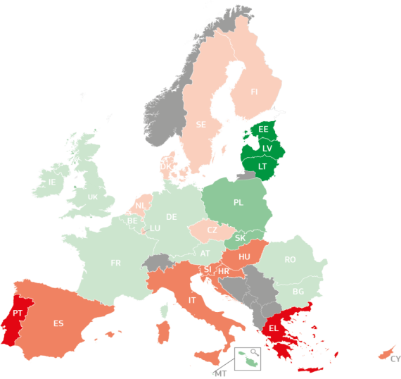
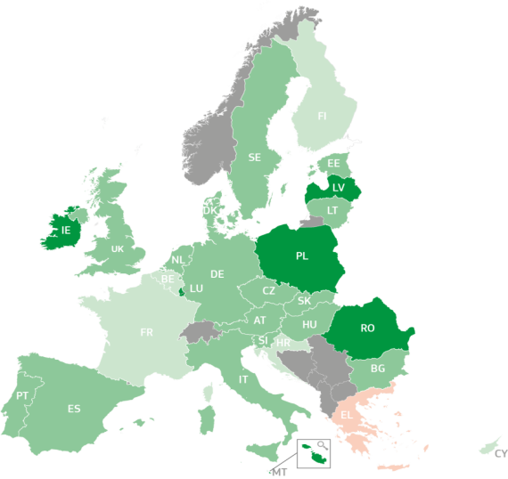
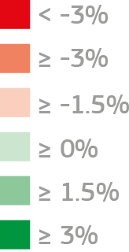
La situación económica mejora y la recuperación se asienta
MAPA DE CRECIMIENTO EUROPEO 2012
MAPA DE CRECIMIENTO EUROPEO
PREVISIÓN PARA 2016

Slide 41
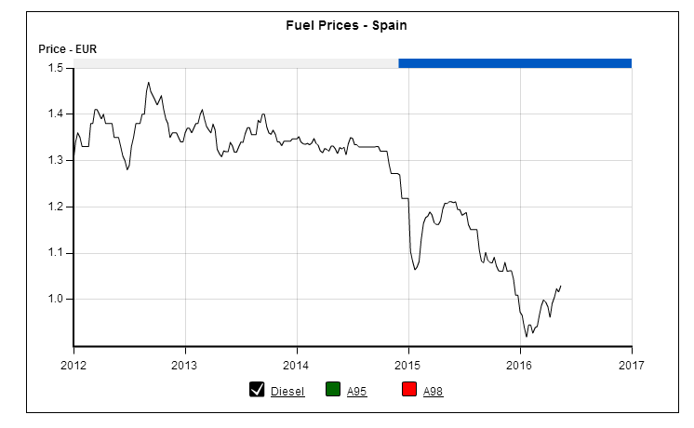
Evolución del precio del combustible en España

Slide 42
A pesar de la recuperación la inversión sigue débil
Formación bruta de capital fijo real – Tendencia de base respecto a los valores históricos y al Plan de Inversiones
UE-28, a precios de 2013, miles de millones de euros
Tendencia histórica / Previsiones de base
Plan de Inversiones
Valores históricos de la FBCF, con una ratio inversión/PIB de 21-22%
3 039
3 021
2 940
2 869
2 864
2 714
2 748
2 717
2 640
2 657
2 659
2 647
2 678
2 543
2 606
2 527
2 567
2 528
2 416
previsiones

Slide 43
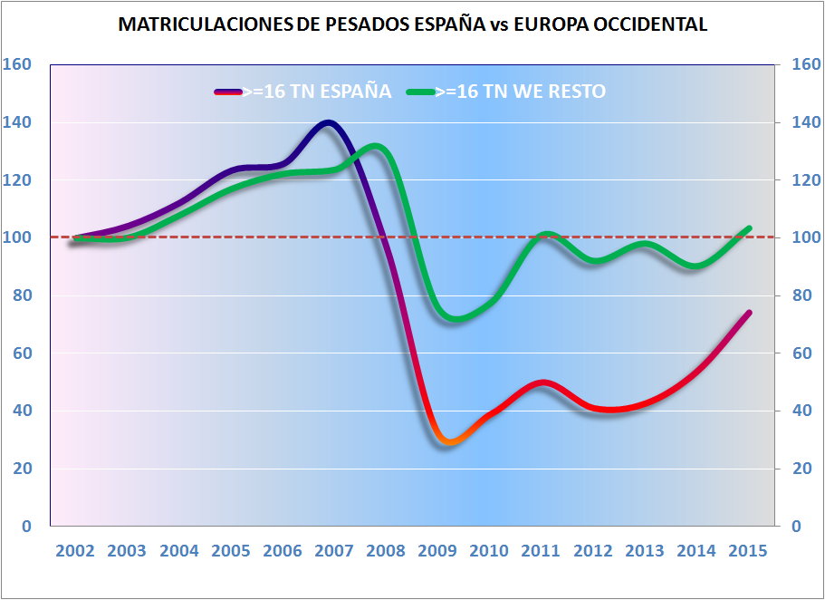
35.731
242.564
BASE 100 EN 2002
25.655 ESPAÑA
188.019 RESTO WE

Slide 44
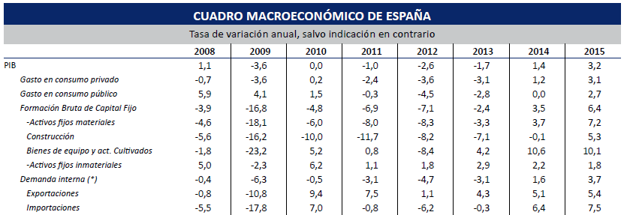
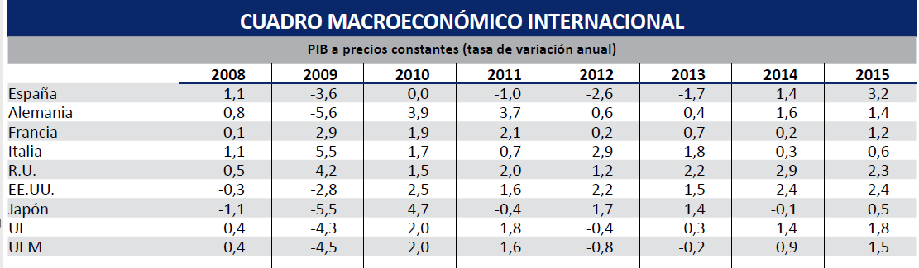

Slide 45
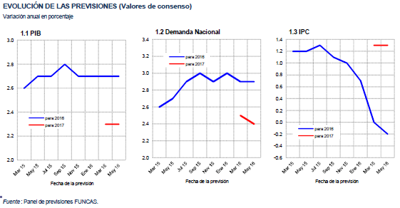
Previsiones más recientes para 2016 y 2017

Slide 46

Procedimiento de desequilibrio macroeconómico
Desequilibrio: Requiere acción política (6)
Desequilibrio: Requiere acción política determinada y vigilancia (2)
Desequilibrio: Requiere acción política determinada y vigilancia específica (3)
Desequilibrio excesivo: requiere fuerte acción política determinada y vigilancia específica (5)

Slide 47
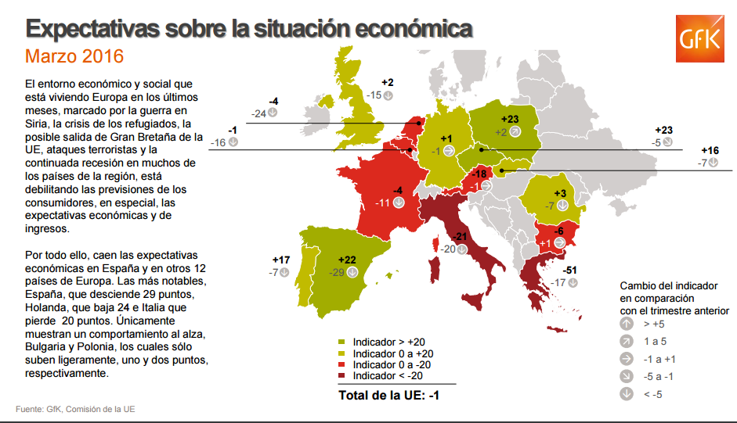

Slide 48
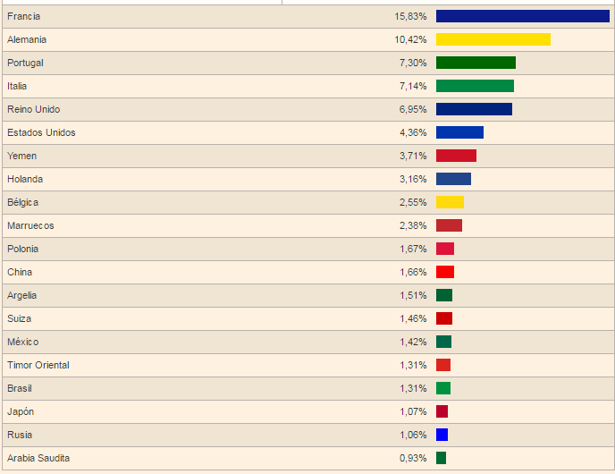
Evolución de exportaciones desde España
Principales destinos de
las exportaciones

Slide 49
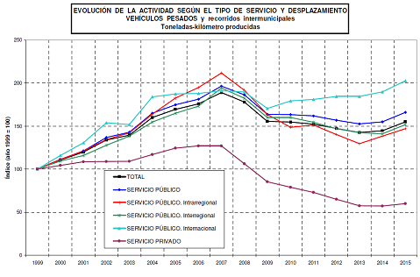
Actividad de transporte en España
TRANSPORTE
INTERNACIONAL
SERVICIO PUBLICO
TRANSPORTE
NACIONAL
SERVICIO PUBLICO
TRANSPORTE
SERVICIO
PROPIO

Slide 50
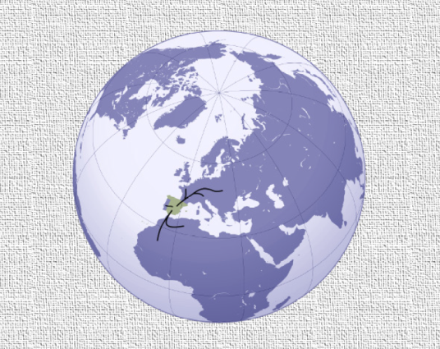
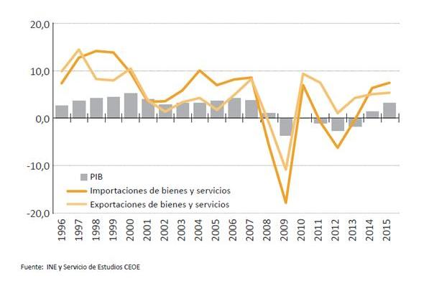

Tasas de crecimiento de export/import
Previsiones de variación anual en %

Slide 51
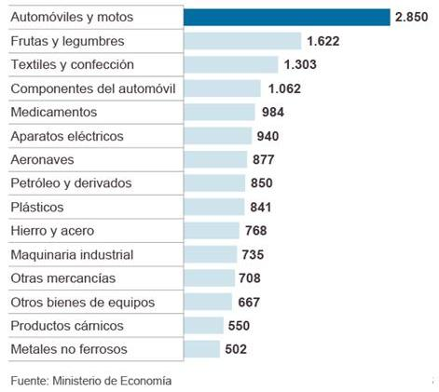
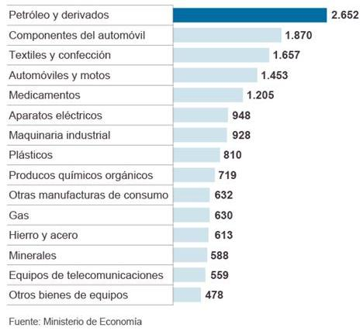
¿Qué bienes exportamos y cuáles importamos?
EXPORT IMPORT

Slide 52
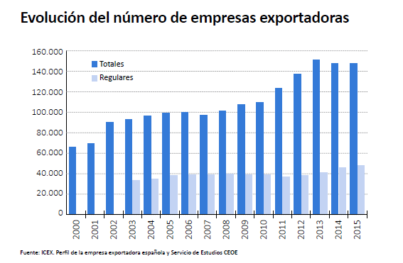
No crece más el número de nuestros clientes

Slide 53
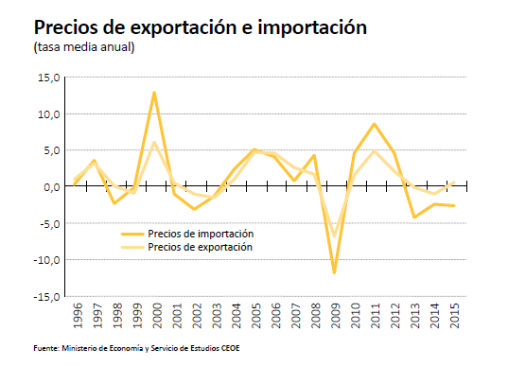
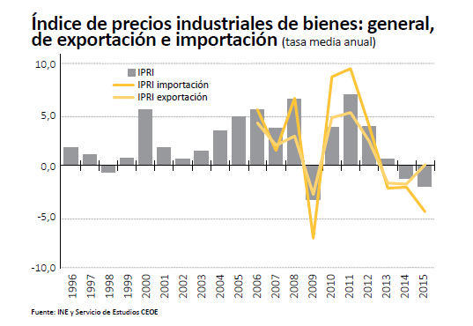
Los precios de lo exportado se recuperan…

Slide 54
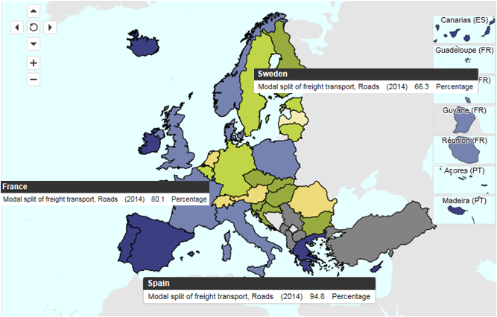
Reparto modal en TonKm : la carretera en Europa

Slide 55
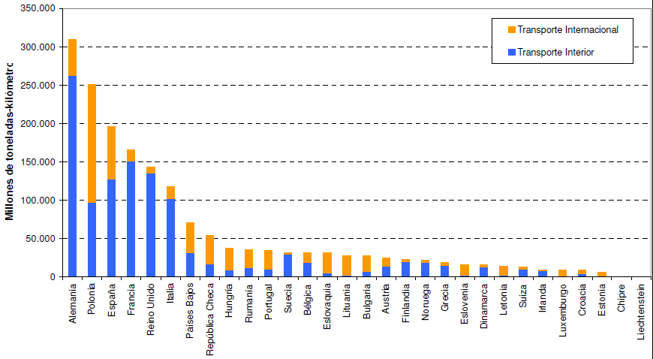
Ranking de Ton.Km según país de matriculación
ACTUALIZAR
Fuente: EuroStat

Slide 56
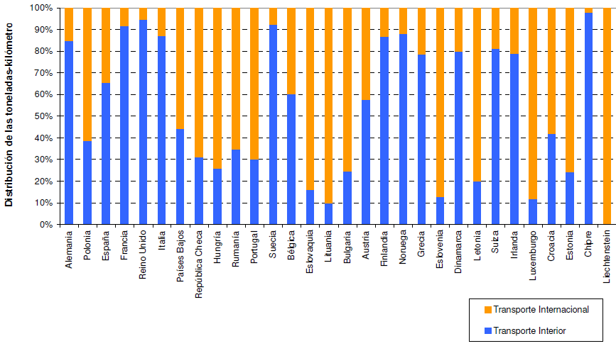
Peso del Tte. Internacional por carretea según país
Fuente: EuroStat

Slide 57
Comunicación e imagen de marca
R. Valdivia
Dtor. General
Notes:
Dando respuesta al requerimiento que nos hacéis y a modo de borrador de trabajo, sin mayores detalles cualitativos o cuantitativos, enumeraremos algunos de los aspectos que consideramos en ASTIC más significativos en torno a la competitividad del transporte, concepto que no puede en nuestros tiempos y en nuestro entorno geográfico separarse de la sostenibilidad, considerada eso sí en su completa acepción, es decir sostenibilidad económica, social y medioambiental. En ese orden.
En este sentido, como nos corresponde dado nuestro nombre y nuestra historia debemos centrarnos en la carretera y en la intermodalidad que dicho modo de transporte puede establecer con otros modos como el ferroviario, el marítimo y el aéreo, siempre desde la perspectiva doble, internacional y española.
Dicho lo cual, no a modo de preámbulo sino como base fundamental de nuestra argumentación, proponemos los siguientes aspectos para la discusión dentro del grupo de trabajo:
- Aprovechamiento máximo de las inversiones públicas y privadas:
- Eliminación de las restricciones al tránsito de vehículos de transporte por carretera, al menos en las vías de alta capacidad que vertebran España y nos comunican con nuestros vecinos
- Flexibilización de las normativas de tiempos de conducción y descanso para evitar que los vehículos estén "bloqueados" sin producir varios días cada mes en las rutas de larga distancia debido a la rigidez de los descansos semanales.
- Incentivación real para el uso profesional de las autopistas de peaje.
- Incentivación de la aplicación de las TIC al transporte y la logística para disminución drástica de los tiempos muertos en cargas/descargas y de los kilómetros en vacío.
- Unificación de mercado
- Normativa europea homogénea sobre pesos y dimensiones. Hay que evitar que existan normas dispares que conlleven a la necesidad de diversificar las flotas. Los vehículos deben ser utilizables en todos los trayectos dentro de la UE ya sean interestatales o intraestatales.
- Facilitación para el diseño de vehículos más eficientes desde el punto de vista de la aerodinámica y la seguridad activa y pasiva, propia y respecto a terceros (parte ya se ha conseguido a nivel europeo)
- Derogación de las normas locales de carácter "proteccionista" que restringen de facto la libre prestación de servicios y de circulación de personas y bienes.
- Derogación total de las normas fiscales y sociales que distorsionan los costes de las empresas en función de su forma jurídica.
- Infraestructuras e impuestos
- Revisión del modelo impositivo sobre el consumo de energía (y emisiones de GEI) para una adecuada tarificación de pago por uso que no suponga un repago.
- Dotación de áreas de descanso adecuadas en número y situación para el transporte por carretera atendiendo al confort y la seguridad de las personas, vehículos y carga.
- Adecuación de los nodos de conexión entre carretera y otros modos de transporte con la óptica de la mayor agilidad y seguridad en las transiciones de la carga.
- Varios
- Inclusión en el cuerpo legal español de las correspondientes sanciones por incumplimiento de lo dispuesto en las leyes contra la morosidad.
- Reglamentación de la llamada "acción directa" que elimine, en beneficio de todos, las actuales incertidumbres de aplicación de la misma.
- Favorecer desde todos los puntos de vista derivados de la legislación el crecimiento de las empresas para que la atomización actual pueda desaparecer y deje de impedir que se alcancen las sinergias propias de las economías de escala y se favorezca el que las empresas de transporte tengan la capacidad económica, técnica y humana para realizar las inversiones necesarias en medios y en recursos.
- Disminución efectiva de las cargas sociales de modo que la creación de empleo en nuestro entorno sea más atractiva que la deslocalización

Slide 58


Comunicación ASTIC
Decisiones de Futuro

Slide 59


Punto de partida
Propuesta de Trabajo
CANTIDAD vs CALIDAD
Retos:
Objetivos de negocio
Mantener una base de socios de alto nivel sectorial
Ser la voz más respetada del sector
Objetivos de comunicación
Obtener más presencia en medios generalistas
Fomentar el orgullo de pertenencia de los asociados
La estrategia se basó en optimizar notoriedad y posicionamiento: menos emisión de Notas de Prensa pero más impacto en términos de credibilidad

Slide 60

A quién nos dirigimos
De lo concreto a lo complejo
Audiencias Entorno
Audiencias Instrumentales
Asociaciones Sectoriales
Sectoriales
Económicos
Generales
Audiencias Clave
Asociaciones Empresariales
Asociados | Sector
Asociaciones Profesionales
Administración
CCAA | Estatal | Europea
Medios Comunicación
Sociedad
Opinión Pública
Organizaciones ONG
Autonómicos
Nacionales
Internacionales
Universidades
Escuelas de Negocio

Slide 61
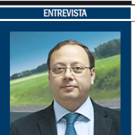
Principales temas
El tema tratado con más intensidad en estos años fue el céntimo sanitario. Desde febrero 2014, mes en el que se publicó la sentencia del TJUE, el porcentaje de las informaciones donde se menciona ASTIC en relación con el procedimiento de la devolución del impuesto llegó hasta el 32%
Los asuntos orgánicos del sector también han tenido un peso importante en los medios. El 23% de las informaciones han tenido que ver con aspectos propios de la actividad del sector y de la asociación
En un tercer lugar, con un 16%, las tasas del Reino Unido y la euroviñeta han copado la actualidad de este año y ASTIC ha realizado también una tarea de defensa a favor de los transportistas españoles.
“El Gobierno debe recoger el guante lanzado por la sentencia de la UE y agilizar la devolución del céntimo sanitario”
El Economista
Entrevista a Marcos Basante

Slide 62
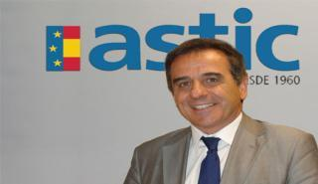
Estrategia 2015, 2016…
“Para dar respuestas concretas a nuestras empresas es preciso una estrategia amplia de miras y global”
Objetivos de negocio
Reforzar masa crítica (peso asociados – peso sector)
Más influencia ante la administración
Liderar la mejora de la visibilidad ante la sociedad (notoriedad-posicionamiento)
Objetivos de comunicación
Refrendar orgullo de pertenencia de los asociados
Liderar cambio de paradigma entorno al transporte: pasar de “los camioneros” a “las empresas de transporte” …socialmente responsables.
Seguir abriendo el foco a medios generales/económicos; incorporar medios UE.
Cinco Días
Encuentro con Ramón Valdivia
Enero 2015

Slide 63
Estrategia 2015 -2016
Más alto
Más lejos
La estrategia planteada se sustenta en tres pilares principales:
Refrendar la posición sectorial de ASTIC: tradición y vanguardia.
Ampliar su campo de actuación dentro y fuera de España.
Modernizar su espacio online: web y redes sociales.
Portavoces Pocos, reiterados y disponibles
Marcos Basante, Presidente | Visión institucional
Ramón Valdivia, Director General | Visión operativa
Otros para temas especializados
Enfoque Contribución del sector a la creación de riqueza y empleo en España.
Sostenibilidad: económica, social y medioambiental de nuestra tarea.
Indicador sectorial: Índice ASTIC avanzado de actividad de transporte
Perímetro Ampliamos alcance pensado en el conjunto de la sociedad
Trabajamos más presencia internacional

Slide 64
A. ¿Conoce el proyecto de creación de un Indicador Adelantado Sectorial por parte de ASTIC?
1. Sí, recuerdo haberlo leído.
2. No me consta, no tengo noticia al respecto.
B. ¿Ha colaborado con sus respuestas a la confección del indicador en los meses pasados?
1. Sí, más de una vez.
2. Sólo el primer mes.
3. No he respondido nunca.

Slide 65
Renovación de órganos
De gobierno

Slide 66
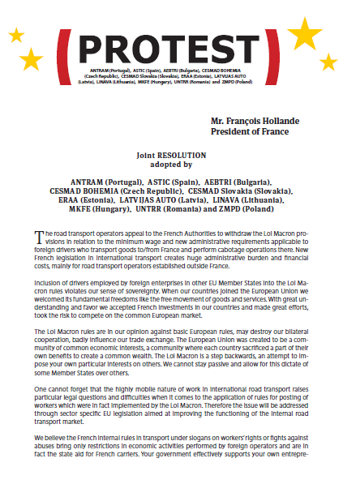
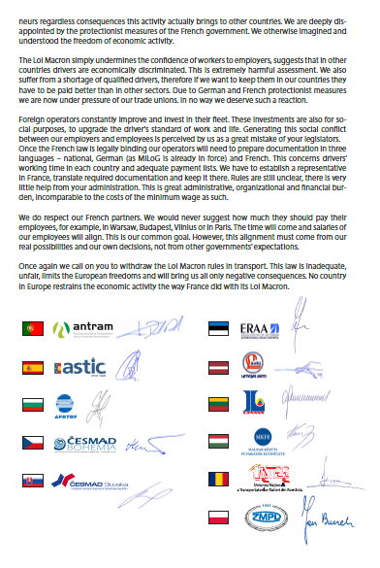
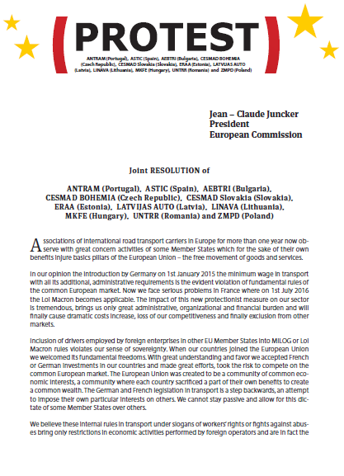

Slide 67
¿Llegado el caso, estaría usted de acuerdo en que ASTIC secundase la acción de manifestación simultánea frente a las delegaciones de la Comisión Europea de los varios países convocantes?
Sí, creo que debemos sumarnos a esa manifestación conjunta.
Sí y mi empresa se sumaría a la protesta.
No debemos actuar en ese sentido, es perder el tiempo.
No, ASTIC no debe sumarse a manifestaciones en la calle.

Slide 68
Candidatos a la Presidencia:
D. Marcos Basante Fernández Global Spedition, S.L.

Slide 69
Miembros de Honor de la Junta de Gobierno:
D. José Adell Antonio Autocares Juliá
D. Pere Padrosa Puignau Grues Padrosa
D. José Ramón Obeso Lahera Nefarinter
D. Carlos Donat Silvestre Transdonat
D. Federico Martín Pescador Ttes. A. Martín
D. Antonio Belzunces Rojas Ttes. A. Belzunces

Slide 70
Candidatos a la Junta de Gobierno
D. Borja de Torres Atencia Acotral
D. Rubén Prada García Alsa Group
D. José María Arnedo Medin Armesa Logística Intnal.
D. José Luís Ruíz López Baltran, SA
D. Juan Jesús Sánchez Serrano Disfrimur, SL
D. Francisco Corell Grau ESK, SA
D. Antonio Llansó Felgueroso Grupo Enatcar
D. Esteban Sánchez Bernabé Grupo Transonuba
D. Juan Luís Pantoja Puyana J. Luís Pantoja e Hijos
D. Óscar Albertos González La Vascongada
D. Ignacio Cepeda Alejos Lautrans
D. Manuel González Escriche Linebus
D. José Luís Olivella Espeja Lógica Aranda
D. Jesús Marco Bergés Marcotran Ttes. Intnales.
D. Pablo García-Carretero Mudanzas La Toledana
D. Manuel López Jáuregui San José López
D. Andrés Herbada Esteban TCS Trans
D. Antonio Pérez Millán Tecniruta – Concisa
D. Javier Carbajo de la Fuente TIBUS
D. Carlos Donat Aliaga Transdonat
D. Andrés Belzunces Mena Ttes. Antonio Belzunces
D. Federico Martín Olmos Ttes. A. Martín
D. Agustín Morera Martínez Ttes Campillo
D. Miguel Ramón Ferrer Ttes Carlos
D. Pedro Conejero Gandía Ttes Caudete
D. José Ramón Mazo Baldoví Ttes Mazo Hermanos
D. Alejandro Naya Garmendia Ttes Pesa
Dña. Elena Soravilla Perelló Ttes Solazo
D. Antoni Tarragona Montalvo Ttes Tarragona
D. José Luís Arenas García XPO Logistics

Slide 71
Ruegos y preguntas

Slide 72



Slide 73
XXXIX Asamblea General
Madrid, 3 de Junio de 2016

Slide 74
POR FAVOR SILENCIE SU MÓVIL

Slide 75
Álvaro Escribano
Catedrático de Economía Aplicada
Universidad Carlos III de Madrid

Slide 77
María Jesús Segura
Socia Fundadora de Clayton & Segura

Slide 78
Notes:
• Se trata de actualizar, modernizar el logo actual que ya tiene mas de 14 años de vida.
• Aprovecharemos sus puntos fuertes.
• El nuevo logo debe traer un recuerdo del anterior siendo , a la vez, diferente.
• Igual que la entidad, el logo sigue evolucionando
El color azul, simboliza la tecnología, lo conservamos personalizándolo a la marca.
Elaboramos un planteamiento gráfico más sencillo, adaptado a las propuestas gráficas actuales.
Para que perdure en el tiempo.
Incluyendo la identificación de la organización española y europea-

Slide 79
José A. Mannucci
Director General de SCANIA Hispania

Slide 80
Notes:
• Se trata de actualizar, modernizar el logo actual que ya tiene mas de 14 años de vida.
• Aprovecharemos sus puntos fuertes.
• El nuevo logo debe traer un recuerdo del anterior siendo , a la vez, diferente.
• Igual que la entidad, el logo sigue evolucionando
El color azul, simboliza la tecnología, lo conservamos personalizándolo a la marca.
Elaboramos un planteamiento gráfico más sencillo, adaptado a las propuestas gráficas actuales.
Para que perdure en el tiempo.
Incluyendo la identificación de la organización española y europea-

Slide 81
Borja Pérez Montero
Director de Previsión Privada de Caixabank

Slide 82
Notes:
• Se trata de actualizar, modernizar el logo actual que ya tiene mas de 14 años de vida.
• Aprovecharemos sus puntos fuertes.
• El nuevo logo debe traer un recuerdo del anterior siendo , a la vez, diferente.
• Igual que la entidad, el logo sigue evolucionando
El color azul, simboliza la tecnología, lo conservamos personalizándolo a la marca.
Elaboramos un planteamiento gráfico más sencillo, adaptado a las propuestas gráficas actuales.
Para que perdure en el tiempo.
Incluyendo la identificación de la organización española y europea-

Slide 83
Joaquín del Moral
Director General de Transporte Terrestre
Ministerio de Fomento

Slide 84
Notes:
• Se trata de actualizar, modernizar el logo actual que ya tiene mas de 14 años de vida.
• Aprovecharemos sus puntos fuertes.
• El nuevo logo debe traer un recuerdo del anterior siendo , a la vez, diferente.
• Igual que la entidad, el logo sigue evolucionando
El color azul, simboliza la tecnología, lo conservamos personalizándolo a la marca.
Elaboramos un planteamiento gráfico más sencillo, adaptado a las propuestas gráficas actuales.
Para que perdure en el tiempo.
Incluyendo la identificación de la organización española y europea-

